Slide 1
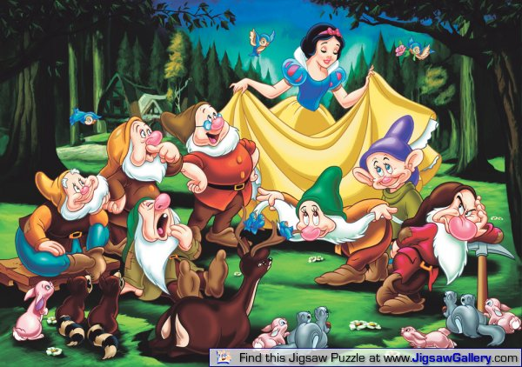
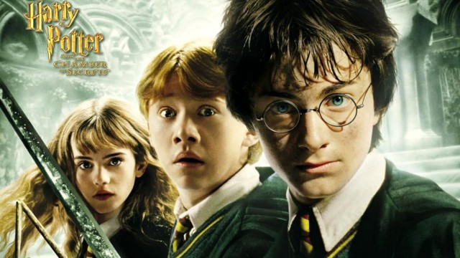
Από την χιονάτη…
Στον Harry Potter!!!
Λαϊκές παραδόσεις άλλοτε και σήμερα!
Εργασία της ομάδας:Narnia.
Γενικό Λύκειο Διακοπτού 2014-2015
Υπεύθυνη καθηγήτρια: Αλεξοπούλου Μαρία ΠΕ05

Slide 2
Περιεχόμενα
Τι είναι το παραμύθι;
Η δομή του παραμυθιού.
Χαρακτηριστικά των λαϊκών παραμυθιών.
Είδη των παραμυθιών
Ηθικά διδάγματα.
Πως συμβάλει αυτό στον ψυχισμό των παιδιών;
Σύγχρονοι Έλληνες παραμυθάδες.
Βιβλιογραφία

Slide 3
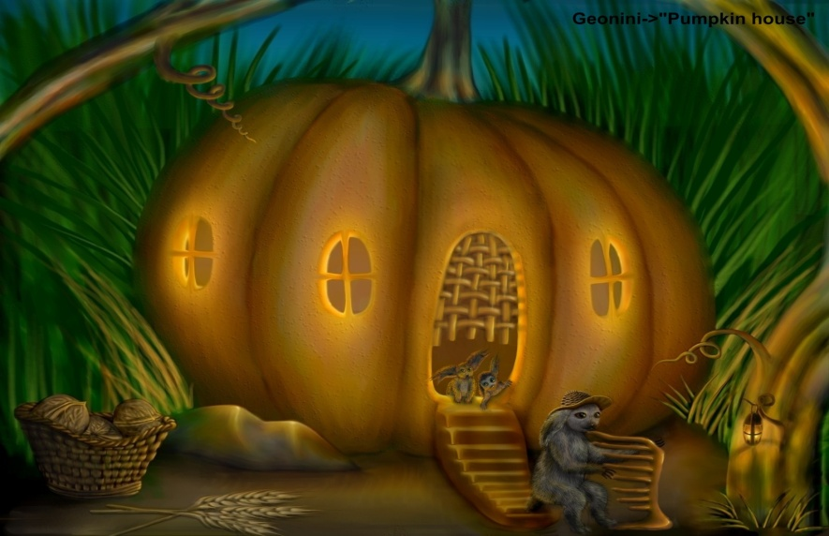
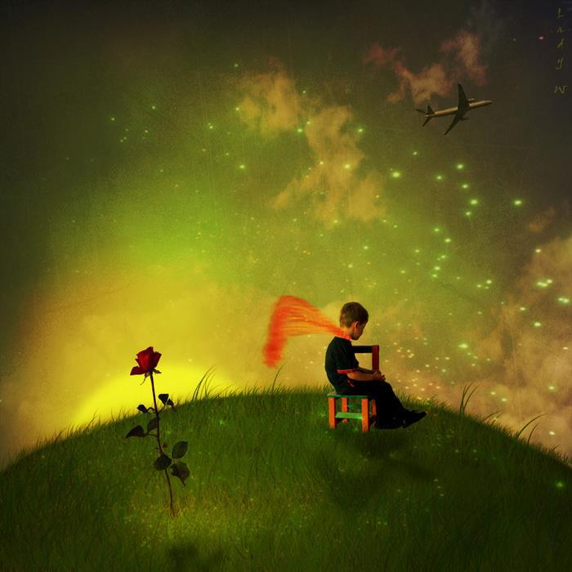
Τι είναι το παραμύθι?
Το παραμύθι είναι μια σύντομη ή λαϊκή ιστορία που ενσωματώνει το έθος, το οποίο μπορεί να εκφραστεί ρητά στο τέλος του ως αξιωματική αρχή.
Είναι εξαρχής μια επινόηση, μια μυθιστοριογραφία, μια φαντασιακή αφήγηση που κάνει μεταφορική χρήση κάποιου ζώου ως κεντρικό χαρακτήρα του ή εισάγει στερεότυπους χαρακτήρες, όπως ο κατεργάρης.

Slide 4
Ποια είναι η δομή του παραμυθιού;
Τα παραμύθια οργανώνονται ουσιαστικά σε τρία μέρη:
α) Σύντομη εισαγωγή ή προϊδέαση, π. χ. «αρχή του παραμυθιού, καλημέρα της αφεντιάς σας» ή «παραμύθι μύθι μύθι το κουκί και το ρεβίθι».
β) Τη διήγηση που αποτελεί και το κύριο μέρος του παραμυθιού και συντίθεται από διάφορα μοτίβα ή πυρήνες του παραμυθιού είναι τα διάφορα επεισόδια που το συνθέτουν.
γ) το τέλος που είναι τυπικό, π. χ. «κι έζησαν αυτοί καλά κι ’μεις καλύτερα» ή «κείνοι στ' αγκάθια κι’ μεις στα βαμβάκια».

Slide 5
Χαρακτηριστικά των παραμυθιών
΄Ενα από τα χαρακτηριστικά του Ελληνικού παραμυθιού είναι πως τα παραμύθια του κάθε τόπου διαφέρουν και αυτό προκύπτει από την τοπική παραδοσιακή κοινωνία και την κουλτούρα της κάθε περιοχής. Κάτι ανάλογο συμβαίνει σε όλα τα παραμύθια ανεξαρτήτως καταγωγής.
Σε κάθε παραμύθι το ηθικό δίδαγμα ποικίλει καθώς τα περισσότερα παραμύθια θέλουν να μας δώσουν διαφορετικά μηνύματα.
Στα ελληνικά παραμύθια υπάρχει μια διάθεση περιγραφής του χώρου και του περιβάλλοντος που μας δίνει στοιχεία πολιτιστικά των τοπικών κοινωνιών.

Slide 6
Eίδη των παραμυθιών
Tα παραμύθια χωρίζονται σε κατηγορίες:
α) τα μαγικά ή εξωτικά παραμύθια που είναι τα κατ’ εξοχήν παραμύθια και αναφέρονται σε δράκους, γίγαντες, μάγισσες κ.λ.π., έχουν δηλαδή έντονο το μαγικό στοιχείο
β) τα διηγηματικά ή κοσμικά παραμύθια που κινούνται σε ανθρώπινες κοινωνίες και μοιάζουν με μυθιστορήματα από την πραγματική ζωή
γ) τα θρησκευτικά ή συναξαρικά που εμπνέονται από τους βίους αγίων και
δ) τα ευτράπελα ή σατιρικά που αναφέρονται σε παθήματα κουτών, ξεγελάσματα δράκων και άλλα.
Άλλες δύο κατηγορίες είναι τα λαϊκά των οποίων ο συγγραφέας είναι άγνωστος και έχουν περάσει από στόμα σε στόμα και τα λογοτεχνικά που γράφονται από επώνυμους συγγραφείς και παραμυθάδες.

Slide 7
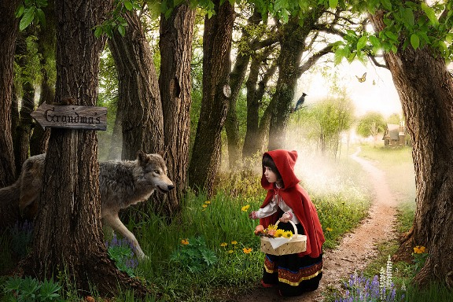
Ηθικά διδάγματα
Τα περισσότερα παραμύθια έχουν ηθικό δίδαγμα στο τέλος επιδρώντας στο υποσυνείδητο και αγγίζοντας τις ευαίσθητες πτυχές καθενός από εμάς, παραδείγματος χάρη η Κοκκινοσκουφίτσα...
Η Κοκκινοσκουφίτσα είναι ένα αθώο κοριτσάκι που στο σπίτι της γιαγιάς του το τρώει ο κακός ο λύκος, αφού πριν έχει φάει τη γιαγιά. Στη συνέχεια ο καλός κυνηγός σώζει και τις δύο, σκοτώνοντας τον λύκο. Η γοητεία αυτής της απλοϊκής εν πρώτοις ιστορίας, κρύβεται στους συμβολισμούς της και στα νοήματα πίσω από τις λέξεις

Slide 8
Πως συμβάλουν τα παραμύθια στον ψυχισμό των παιδιών;
Τα Παραμύθια παίζουν σημαντικό ρόλο στο ψυχισμό των παιδιών και στην καλλιέργεια του ψυχισμού τους γιατί περιέχουν στοιχεία και χαρακτήρες με τα οποία το παιδί ταυτίζεται και το βοηθούν να εκφράσει και να διαχειριστεί ασυνείδητα κομμάτια του ψυχισμού του.
Το παιδί μπορεί να ταυτίσει χαρακτήρες του παραμυθιού με πρόσωπα της καθημερινότητας του ή να ταυτιστεί το ίδιο για να εκφράσει τα συναισθήματα του. Επί προσθέτως χάρη στην ταύτιση του παραμυθιού με την καθημερινότητα, το παιδί μπορεί να πολεμήσει το ‘“τέρας” της καθημερινότητας βασιζόμενο στο ‘’τέρας’’ του παραμυθιού. Επίσης πολλά παιδιά που έχουν λεκτικές ή εκφραστικές δυσκολίες χρησιμοποιούν την φαντασία τους για την επίλυση του προβλήματος που τους διακατέχει.

Slide 9
Οι Έλληνες παραμυθάδες
Tα παραμύθια γεννιούνται σε ένα συγκεκριμένο περιβάλλον που διαμορφώνεται από τον παραμυθά, από το ακροατήριό του και από το χώρο.
Tο κλειδί σ’αυτή την αμφίδρομη σχέση που αναπτύσσεται ανάμεσα στα τρία αυτά στοιχεία είναι οι ανάγκες του ακροατηρίου στις οποίες κάθε φορά θα πρέπει ο παραμυθάς να προσαρμόζει τις αφηγήσεις του. Ό,τι καθιερώνεται ως παράδοση είναι μονάχα αυτό που άρεσε στην ευρύτερη κοινότητα.
O παραμυθάς μέσα από την εμπειρία που έχει αποκτήσει από την προφορική παράδοση, καθώς συνήθως αφηγείται κάθε είδους ιστορίες, αναπτύσσει ιδιαίτερες ικανότητες: καλό μνημονικό και συνθετική ικανότητα ώστε να περικόπτει μοτίβα από τα παραμύθια, να προσθέτει άλλα ή να επιμηκύνει τις ιστορίες.

Slide 10
Σύγχρονοι Έλληνες συγγραφείς παραμυθιών
Αρκετοί από τους Έλληνες συγγραφείς έχουν ασχοληθεί με επιτυχία και με το παραμύθι. Ωραιότατα παραμύθια έχουν γράψει:
η Ζωή Βαλάση,
η Λότη Πέτροβιτς-Ανδρουτσοπούλου
η Λίλη Λαμπρέλλη
ο Νικόλας Ανδρικόπουλος
η Μάρω Λοΐζου
η Σοφία Μαντουβάλου
ο Μάνος Κοντολέων
η Χριστίνα Φραγκεσκάκη
η Λίτσα Ψαραύτη
ο Χρήστος Μπουλώτης
η Μαρία Αγγελίδου
η Αθηνά Μπίνιου
η Ιουλίτα Ηλιοπούλου
επίσης, η Σάντρα Βούλγαρη και ο Κώστας Μάγος, η Αργυρώ Αγγελοπούλου, η Ελένη Βαλαβάνη, η Βάσω Ψαράκη.

Slide 11
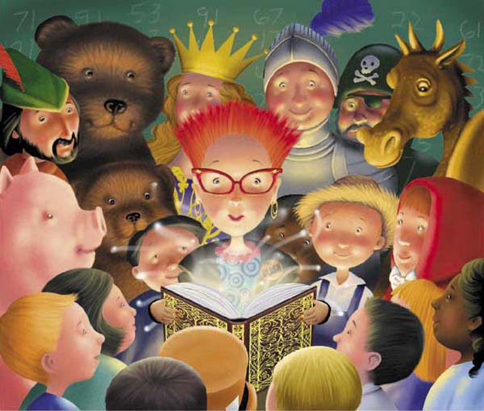
«Οι ιστορίες που μας αποκοιμίζουν είναι αυτές που μας κρατούν πιο ξύπνιους...» Marthe Robert

Slide 12
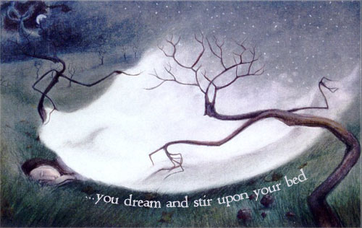
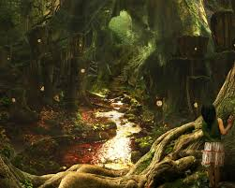
ΤΕΛΟΣ
ΒΙΒΛΙΟΓΡΑΦΙΑ
http://el.wikipedia.org http://blogs.sch.gr
http://www.enet.gr/?i=news.el.article&id=367230
Από τους μαθητές:
Γιάννης Ροϊδόπουλος
Κάτια Ιωαννίδου
Παναγιώτης Σταματόπουλος
Ίλντα Σπάτα

